Slide 1
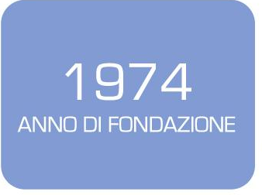

L’APPROPRIATEZZA NEI NUOVI MODELLI DI CCM:
IL PROGETTO AMD
Gruppo INPATIENT
Firenze – Hotel Mediterraneo – 16 Gennaio 2014
Notes:
1

Slide 2

Gruppo INPATIENT
(2013-2015)
COORDINATORE | SURACI | CONCETTA
COMPONENTE | CERIELLO | ANTONIO
COMPONENTE | CHIARAMONTE | FRANCESCO
COMPONENTE | CLEMENTI | LINA
COMPONENTE | MANICARDI | VALERIA
COMPONENTE | MARELLI | GIUSEPPE
COMPONENTE | MUSACCHIO | NICOLETTA
COMPONENTE | PONZIANI | MARIA CHANTAL
COMPONENTE | SFORZA | ALESSANDRA
CONSULENTE ESTERNO | LANZETTA | ROSARIO
CONSULENTE ESTERNO | STAGNO | GAUDENZIO
DAIF | DE MONTE | ARIELLA
DAIF | LEONCAVALLO | ANNA RITA
COORDINATORE | SURACI | CONCETTA
COMPONENTE | DE FRANCESCO | CARMELO
COMPONENTE | MANGONE | IDA
COMPONENTE | MICHELINI | MASSIMO
COMPONENTE | MORVIDUCCI | LELIO
COMPONENTE | PATRONE | MAURIZIO
COMPONENTE | PELLIGRA | ILARIA
CONSULENTE ESTERNO | BORZI' | VITO
CONSULENTE ESTERNO | CUNSOLO | ROSARIO
CONSULENTE ESTERNO | LANZETTA | ROSARIO
CONSULENTE ESTERNO | MAFFETTONE | ADA
CONSULENTE ESTERNO | MANICARDI | VALERIA
CONSULENTE ESTERNO | MARELLI | GIUSEPPE
CONSULENTE ESTERNO | PACIOTTI | VINCENZO
CONSULENTE ESTERNO | ANTONELLI | ANTONIO
CONSULENTE ESTERNO | BOTTA | AMODIO
CONSULENTE ESTERNO | SALOMONE | ENRICA
CONSULENTE ESTERNO | SFORZA | ALESSANDRA
REFERENTE CDN | PONZIANI | MARIA CHANTAL
Gruppo Diabete in Ospedale 2011-2013

Slide 3
Definire il profilo del diabetologo nei vari contesti d’assistenza
Notes:
3

Slide 4
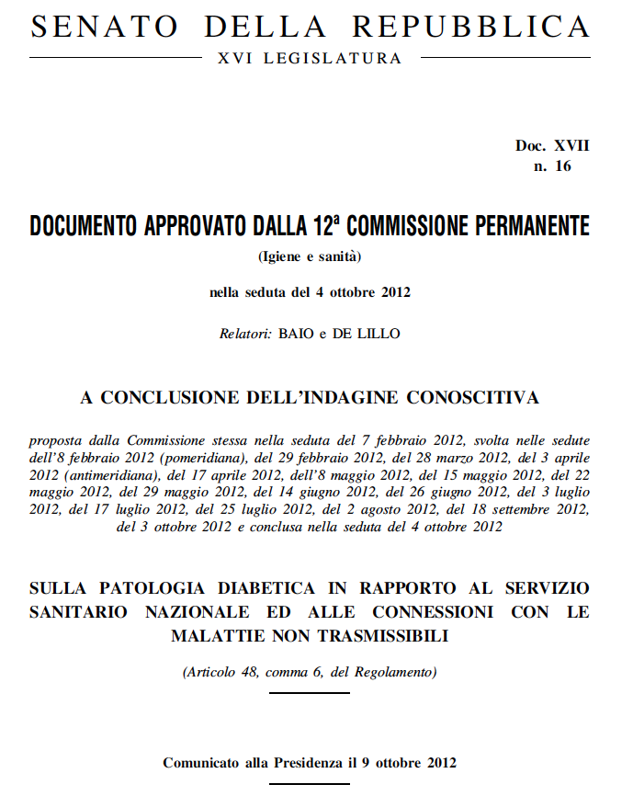
Una carenza di dati preoccupante .…
Nel corso delle audizioni svolte non sono stati presentati dati aggiornati e diffusi sulla qualità dell’assistenza diabetologica fornita in Italia alla persona con diabete in ricovero ospedaliero. Si ha l’impressione che la volontà di «despecializzare» e «deospedalizzare» il percorso di cura del diabete sia giunta al paradosso di dimenticare che comunque il rapporto fra diabetico ed ospedale non possa essere completamnete eliminato anche in un ipotetico mondo ideale.

Slide 5

Una visione più tranquillizzante
…… la gestione ambulatoriale dei pazienti deve acquisire una funzione sempre più proattiva e l’ospedale spostare progressivamente il proprio livello di produzione quanto più possibile verso formule di gestione ambulatoriale o di day service.
Va anche sottolineata la necessità di garantire una gestione ottimale della malattia quando la persona con diabete è ricoverata in ospedale per altra patologia quale trauma, infezione, evento intercorrente o per procedure chirurgiche, elettive o d’urgenza. Tale gestione dovrebbe includere una vera presa in carico da parte del team diabetologico durante la degenza, una continuità assistenziale territorio-ospedale, una dimissione protetta.

Slide 6

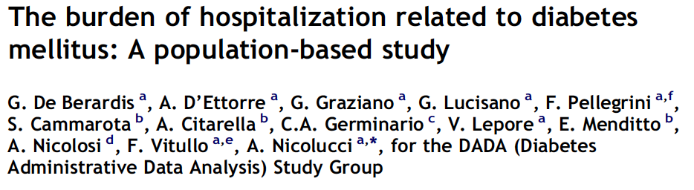
Ogni anno una persona su 4/5 con diabete si ricovera
14-39 anni
overall

Slide 7

Anche se i ricoveri ospedalieri nei diabetici si riducono ……
Tassi di ospedalizzazione standardizzati per età (18 anni e oltre) per 100.000 abitanti per diabete non controllato senza complicanze – Anni 2001 e 2010

Slide 8
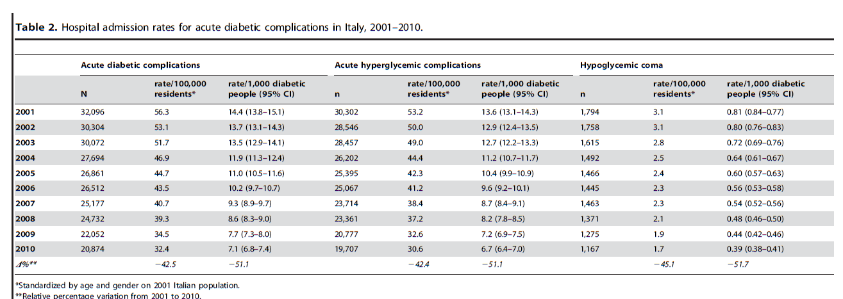
Diabete: crollano i ricoveri per le complicanze acute - 51% in dieci anni
Temporal Trend in Hospitalizations for Acute Diabetic Complications: A Nationwide Study, Italy, 2001–2010
Flavia Lombardo, Marina Maggini, Gabriella Gruden, Graziella Bruno
PLOS ONE- 2013, 8: e63675

Slide 9
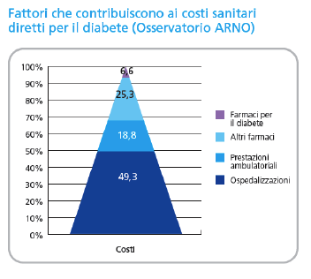
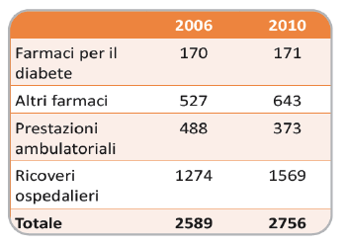
…. con un notevole impatto sui costi

Slide 10
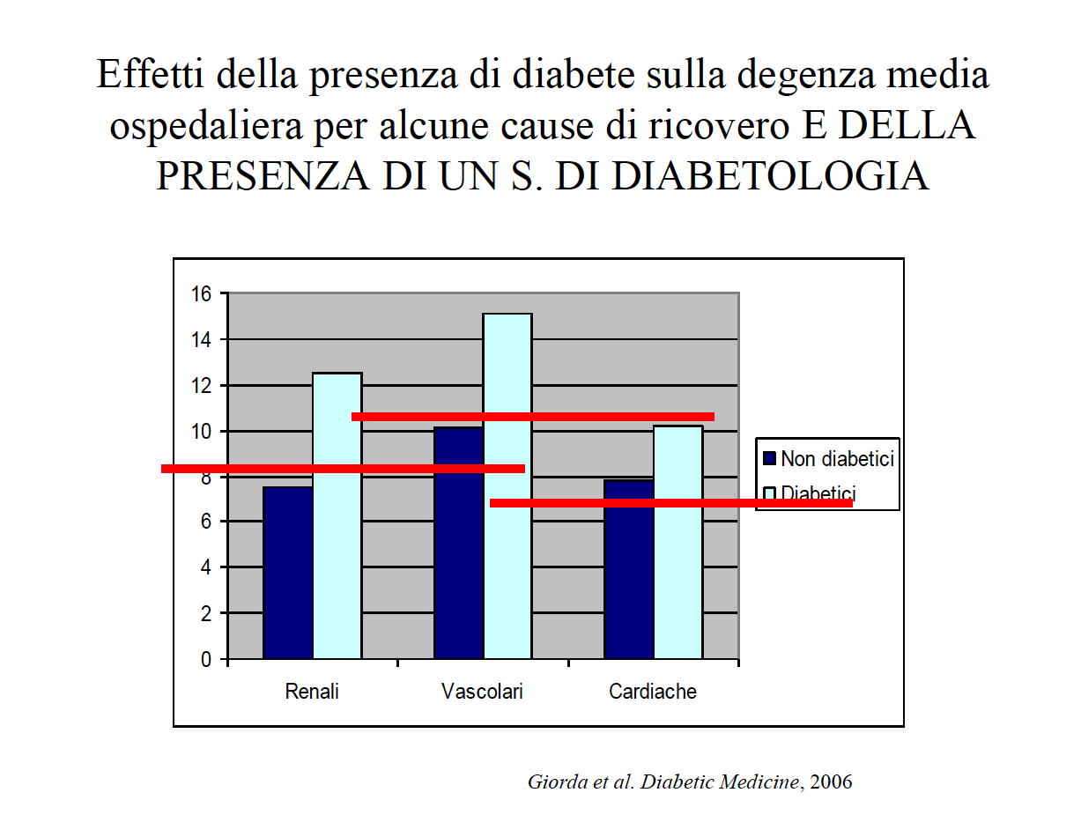
Impatto dell’assistenza diabetologica sulla durata della degenza ospedaliera

Slide 11
Assistenza al paziente con diabete ricoverato in ospedale
La struttura specialistica di Diabetologia Ospedaliera si fa carico della costruzione dei percorsi assistenziali con il Pronto Soccorso, il DH, il Day Service, i Reparti di degenza medica e chirurgica
per garantire alle persone con diabete i trattamenti appropriati alla situazione clinica e la continuità di cura
…..è fondamentale che in ogni presidio sia attiva una Struttura Diabetologica (team) intraospedaliera
nelle realtà periferiche ove non sussista tale struttura, la funzione deve essere garantita con consulenza esterna o con specifica formazione di medici di area medica (internisti, geriatri) e di infermieri dell’organico

Slide 12
Assistenza al paziente con diabete ricoverato in ospedale
Percorso pre-operatorio del paziente diabetico.
Accesso dei pazienti Diabetici in Pronto soccorso e gestione dei percorsi.
Assistenza al paziente diabetico ricoverato
Dimissione “protetta” o presa in carico pre-dimissione

Slide 13
Gruppo INPATIENT obiettivo generale
Produrre e diffondere materiali e strumenti operativi “validati” per la gestione della persona con diabete nella fase di ricovero in ospedale con l’obiettivo di dare valore all’operato specifico del team diabetologico.

Slide 14
Gruppo INPATIENT obiettivi specifici
  Produrre strumenti: elaborare i Profili di Cura del soggetto con diabete ricoverato in Ospedale
  Diffondere materiali e strumenti : eventi formativi di capillarizzazione per regionalizzare il prodotto
  Verificare l’efficacia degli strumenti: progettare una sperimentazione che permetta di valutare le ricadute della implementazione degli strumenti sul management del paziente diabetico in ospedale
  Individuare il ruolo del diabetologo (team diabetologico) nell’ospedale per intensità di cure
  Confronto-collaborazione con le Direzioni Sanitarie

Slide 15

Workshop multiprofessionale per definire il ruolo del diabetologo nell’ospedale per intensità di cura
2014-2015
La proposta operativa
del Gruppo INPATIENT
2014-2016
Sperimentazione sulla efficacia/ricaduta della implementazione dei profili di cura
2014-2015
Capillarizzazioni regionali
novembre 2012 -
febbraio 2014
Elaborazione Profili di Cura (Profilo di cura del paziente ricoverato in chirurgia, Profilo di cura del paziente in DEU, Profilo di cura del paziente ricoverato in cardiologia)
Gruppo Diabete in Ospedale
Notes:
15

Slide 16
Profili di Cura
Mandato del CDN 2011-2013
Approfondire e dettagliare in percorsi diagnostico terapeutici delineati nel Documento interassociativo AMD- SID sull’assistenza
Nel corso di 3 Workshop interdisciplinari progettati ed erogati nel periodo novembre 2012-ottobre 2013 sono stati elaborati 3 profili di cura specifici (Profilo di cura del paziente ricoverato in chirurgia, Profilo di cura del paziente in DEU, Profilo di cura del paziente ricoverato in cardiologia)
I profili, condivisi con le Società Scientifiche, saranno oggetto di eventi formativi per dare continuità dal livello nazionale a quello regionale.

Slide 17
Capillarizzazioni
Capillarizzazioni sui Profili di Cura del diabetico “Inpatient” (area Medica, DEU, Chirurgia, Cardiologia) della durata di un giorno sul territorio, con il coinvolgimento dei team diabetologici, in coordinamento con il Presidente Regionale e/o il gruppo regionale Diabete in Ospedale (se presente), anche in una logica di equità/sostenibilità clinico-organizzativa e formativa.

Slide 18
Verifica
Progettare una sperimentazione sulla efficacia/ricaduta della applicazione dei Profili di Cura del paziente diabetico in Ospedale.
Il progetto è quello di individuare indicatori forti (giornate degenza, ricoveri ripetuti, etc) e verificarli prima e dopo 6-12 mesi di applicazione dei “profili di cura di riferimento” in almeno due Ospedali.
Il progetto sarà condotto in partnership con ANMDO (alcuni componenti del CDN ANMDO hanno già collaborato nei Workshop per l’elaborazione dei profili)

Slide 19
Un’evoluzione in corso
L’ Ospedale per Intensità di Cure non è più strutturato in unità operative, in base alla patologia e alla disciplina medica, ma è organizzato in aree che aggregano i pazienti in base alla maggiore o minore gravità del caso ed al conseguente livello di complessità assistenziale
Note:Per quanto riguarda la quarta tappa si deve fare riferimento alla evoluzione dell’Ospedale tradizionale verso l’Ospedale per intensità di cura.

Slide 20
Un’evoluzione in corso
L’ospedale di ieri
Organizzato
intorno al
sapere
Cercava l’innovazione e le economie di conoscenza
Adottando la struttura organizzativa basata sull’unità operativa disciplinare
  Utilizzo improprio della struttura organizzativa;
  Rilevanza della variabile economica;
  Progresso della medicina moderna;
  Aspettative del paziente;
  Differenziazione ed autonomia nei percorsi di carriera dei medici e delle altre professioni
L’ospedale del futuro
Organizzato
intorno al
bisogno
Cerca le economie di scala e di scopo
Adottando una struttura organizzativa basata sull’incrocio tra responsabili di unità “funzionali” graduate per intensità e per natura assistenziale e responsabili di aree disciplinari integrate in equipe multidisciplinari e multiprofessionali

Slide 21
L’ospedale
Care-focused o Patient-focused
Integrazione clinica
  Dipartimenti
  Lavoro per team
Integrazione delle risorse
  Condivisione risorse
  Nuovi schemi logistici
Centralità del paziente
  Logistica con al centro il paziente
  Raggruppamento di pazienti con bisogni omogenei
Coinvolgimento dei professionisti
  Ridisegno di meccanismi organizzativi - i.e. liste di attesa, dimissione ecc.
  Nuovi ruoli
Notes:
Caratteristiche della organizzazione del nuovo ospedale

Slide 22
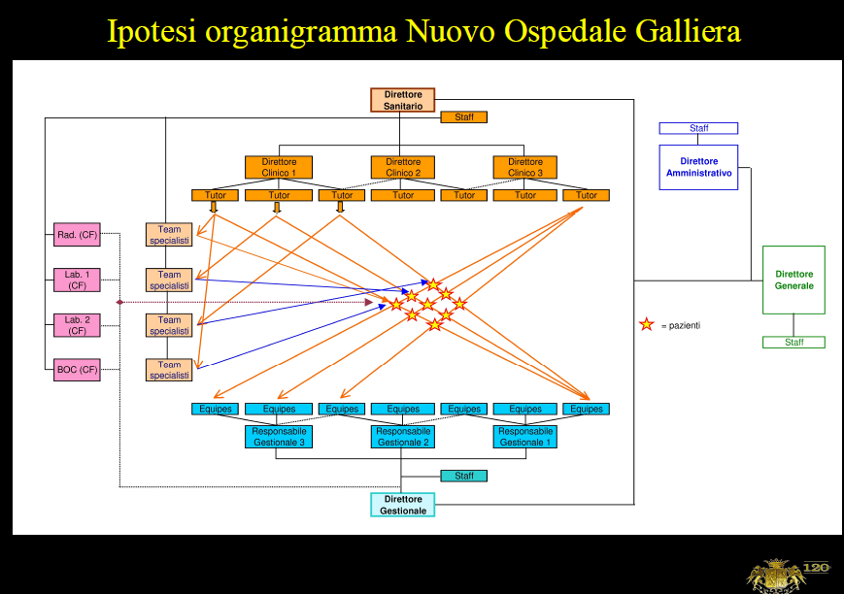

Slide 23
Ospedale per Intensità di Cure
L‘ospedale organizzato per intensità di cure pone le basi per la multidisciplinarietà e per un’assistenza standardizzata.
Consente all’operatore di concentrarsi sulle proprie competenze distintive e di esercitarle in diverse piattaforme logistiche
La vera sfida sull’ospedale per intensità di cure, non è applicare un unico modello “preconfezionato”, ma trovare per ogni specifico ospedale (sede o meno di DEA, polispecialistico o meno) l’assetto organizzativo migliore, così da garantire la massima efficienza nell’utilizzo delle degenze, ambulatori, sale operatorie, in base al livello di instabilità clinica e dei bisogni assistenziali dei pazienti.

Slide 24
Ospedale per Intensità di Cure
L’ organizzazione ospedaliera tradizionale (in divisioni e unità operative) ha rappresentato fino ad ora l’elemento che più ha garantito la continuità assistenziale nell’iter diagnostico-terapeutico del
paziente con una chiara definizione dei ruoli e delle responsabilità dei professionisti.
Nell’Ospedale per Intensità di Cure deve essere definita con chiarezza la catena delle responsabilità.

Slide 25
La proposta operativa
del Gruppo INPATIENT
2014-2014
Workshop multiprofessionale per definire il ruolo del diabetologo nell’ospedale per intensità di cura
2014-2016
Sperimentazione sulla efficacia/ricaduta della implementazione dei profili di cura
2014
Capillarizzazioni regionali
novembre 2012 -
febbraio 2014
Elaborazione Profili di Cura (Profilo di cura del paziente ricoverato in chirurgia, Profilo di cura del paziente in DEU, Profilo di cura del paziente ricoverato in cardiologia)
Gruppo Diabete in Ospedale
Notes:
25

Slide 26
Il ruolo del diabetologo nell’ospedale per intensità di cura
Workshop di elaborazione/ condivisione del materiale in ambito multiprofessionale e multidisciplinare.
La sfida è quella di identificare indicatori, metodi e strumenti per applicare correttamente i percorsi delineati anche per assicurare una sostenibile ed appropriata continuità assistenziale tra inpatients e outpatients.
Si cercherà di declinare e sviluppare la sostenibilità, l’equità e l’appropriatezza del materiale prodotto. Il tutto in una ottica di confronto con i decisori istituzionali.
Notes:
Come si intende a progettare la 4 tappa

Slide 27
grazie

